Slide 1

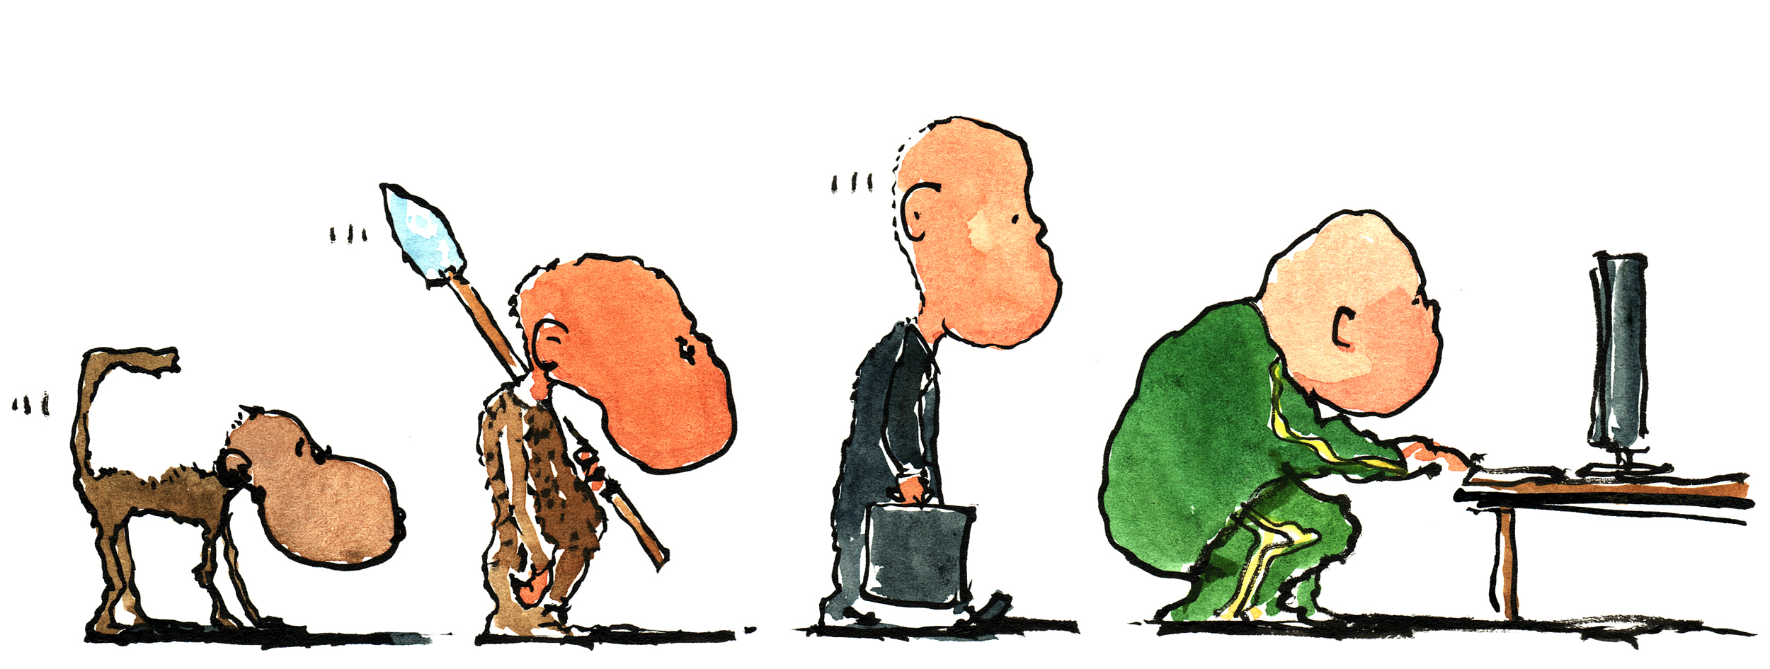

Man Chain illustration by Frits Ahlefeldt-Laurvig | CC BY-ND
Les 11: GUI (Tkinter)
Programming (onderdeel van TICT-V1SE1-24)
HBO-ICT propedeuse blok 1

Slide 2
GUI (Grafische User Interface) - Tkinter
Tkinter basisvaardigheden
Tkinter layoutmanager

Slide 3
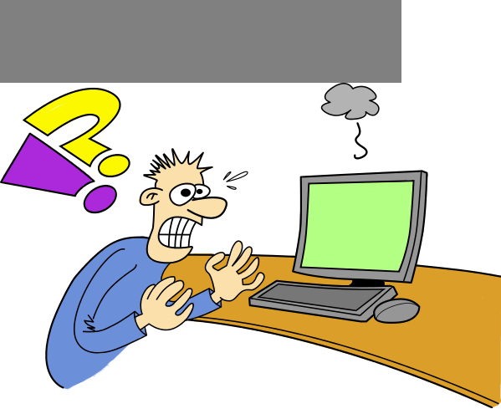
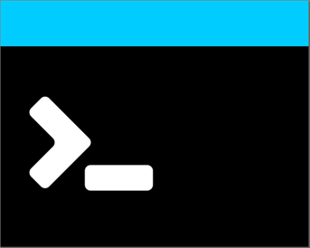
Grafische User Interface(s)
De meeste moderne applicaties hebben een grafische user interface (GUI)
Beter overzicht van functionaliteiten
Eenvoudiger in gebruik
Er zijn verschillende GUI libraries voor Python, wij gebruiken tkinter!
Tkinter is onderdeel van de Python Standard Library!
Tkinter levert widgets (‘bouwblokken’) zoals vensters, frames, knoppen, labels, invoervelden etc.
Op de volgende slides werken we stap-voor-stap een voorbeeld uit…

Slide 4

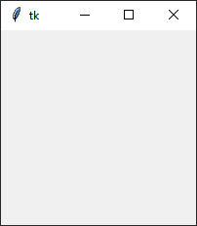
Een minimale Tkinter applicatie
from tkinter import *
root = Tk() root.mainloop()
Importeer alles (*) van de tkinter-module. Dan hoef je niet tkinter.Tk() te typen! Tk() is enkel een venster (window); de ‘root’ van je GUI!
Om dit venster te tonen, moet de mainloop() methode aangeroepen worden op de ‘widget’.
Deze loop tekent telkens het venster (en alles erop), voorkomt dat het programma stopt, en verwerkt gebruikersinvoer voor ons!

Slide 5

Tkinter widgets: Label
from tkinter import *
root = Tk() label = Label(master=root, text='Hello World', background='yellow')
label.pack() root.mainloop()
Een Label kan je gebruiken om tekst in een venster te tonen. Door het importeren van ‘*’, hebben we ook het Label al geïmporteerd.
Het eerste argument zegt dat dit Label in de root (het venster) ‘leeft’. The text refers to the text displayed by the Label.
With pack(), we position the Label in the root. Default centered and against the top.

Slide 6
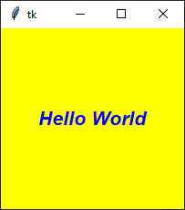
Label stijl
from tkinter import *
root = Tk() label = Label(master=root, text='Hello World', background='yellow', foreground='blue', font=('Helvetica', 16, 'bold italic'), width=15, height=8)
label.pack()
root.mainloop()
Er zijn verschillende optionele parameters die het uiterlijk van een Label beïnvloeden!
height/width: in karakters of pixels (plaatjes)
relief: FLAT/GROOVE/RAISED/RIDGE/SUNKEN
borderwidth: standaard 0

Slide 7
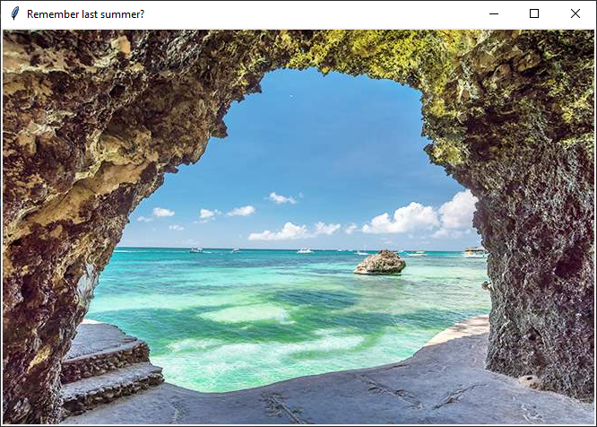
Labels en afbeeldingen
Een Label kan meer dan alleen tekst tonen. Om een afbeelding te tonen, moet je parameter image gebruiken bij het maken van een Label, in plaats van de text parameter.
from tkinter import * root = Tk() img = PhotoImage(file='beach.png') label = Label(master=root, image=img) label.pack() root.mainloop()
Parameters width en height bepalen de grootte van het label in pixels. Als je ze weglaat, wordt de resolutie van de afbeelding gebruikt.

Slide 8

Ons definitieve Label…
from tkinter import *
root = Tk() label = Label(master=root, text='Hello World', height=2) label.pack() root.mainloop()
Het Label dat we vanaf nu gebruiken…

Slide 9
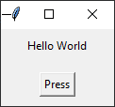
Button widget
from tkinter import *
root = Tk() label = Label(master=root, text='Hello World', height=2) label.pack() button = Button(master=root, text='Press') button.pack(pady=10) root.mainloop()
Buttons kan je gebruiken voor gebruikers-invoer. Deze Button is nu nog niet interactief!
Parameter ‘master’ wijst naar de widget ‘waarin’ de Button leeft.
Net als bij het Label wordt de text-parameter gebruikt voor de tekst op de button, terwijl pady wat ruimte (10 pixels) creëert op de y-as!

Slide 10
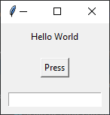
Entry widget
from tkinter import *
root = Tk() label = Label(master=root, text='Hello World', height=2) label.pack() button = Button(master=root, text='Press') button.pack(pady=10) entry = Entry(master=root) entry.pack(padx=10, pady=10) root.mainloop()
Een Entry gebruik je voor een tekst-invoerveld (met één regel) zoals je van webpagina’s kent.
In dit programma laten we de gebruiker een geheel getal invoeren, waarna deze de button moet indrukken.
Uiteindelijk moet het programma straks het kwadraat van het ingevoerde getal berekenen.

Slide 11
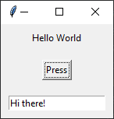
De ‘onclick’ functie
from tkinter import * def onclick(): label["text"] = entry.get()
root = Tk() label = Label(master=root, text='Hello World', height=2) label.pack() button = Button(master=root, text='Press') button.pack(pady=10) entry = Entry(master=root) entry.pack(padx=10, pady=10) root.mainloop()
We introduceren de functie onclick om die gelijknamige gebeurtenis (event) voor onze knop af te handelen. De functie is hier nog niet aan de knop gekoppeld!
In dit voorbeeld wordt de ingevoerde tekst – entry.get() – direct in het label geplaatst door het text-attribuut te wijzigen: label["text"]. Nog niet echt een kwadraat, dus…

Slide 12
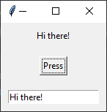
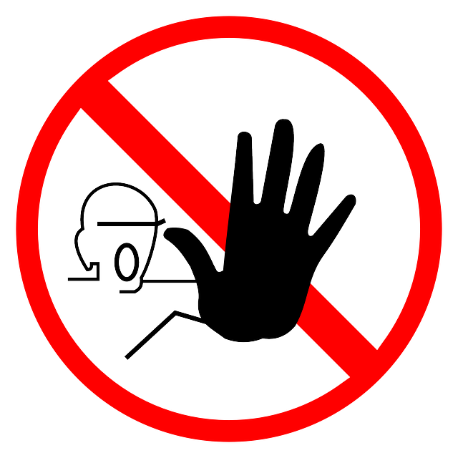
Gebeurtenissen (events) & ‘command’
from tkinter import * def onclick(): label["text"] = entry.get()
root = Tk() label = Label(master=root, text='Hello World', height=2) label.pack() button = Button(master=root, text='Press', command=onclick) button.pack(pady=10) entry = Entry(master=root) entry.pack(padx=10, pady=10) root.mainloop()
Maak niet de fout om de functie aan te reopen!!
command=onclick()
De mainloop start zelf ook een event loop:
while True:
wacht op een event in een widget
voer de bijbehorende handler-function uit
Met de command-parameter van de Button geef je de functie op die aangeroepen moet worden in geval van een Button-event!

Slide 13
De gebruikersinvoer verwerken
from tkinter import * def onclick(): base = int(entry.get())
root = Tk() label = Label(master=root, text='Hello World', height=2) label.pack() button = Button(master=root, text='Press', command=onclick) button.pack(pady=10) entry = Entry(master=root) entry.pack(padx=10, pady=10) root.mainloop()
De onclick functie is gewijzigd; de ingevoerde tekst wordt omgezet naar een int(eger).

Slide 14
Kwadrateren
from tkinter import * def onclick(): base = int(entry.get()) square = base ** 2 outcome = f"square: of {base} = {square}"
root = Tk() label = Label(master=root, text='Hello World', height=2) label.pack() button = Button(master=root, text='Press', command=onclick) button.pack(pady=10) entry = Entry(master=root) entry.pack(padx=10, pady=10) root.mainloop()
Bereken het kwadraat.

Slide 15
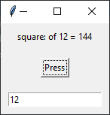

Het Label updaten!
from tkinter import * def onclick(): base = int(entry.get()) square = base ** 2 outcome = f"square: of {base} = {square}" label["text"] = outcome
root = Tk() label = Label(master=root, text='Hello World', height=2) label.pack() button = Button(master=root, text='Press', command=onclick) button.pack(pady=10) entry = Entry(master=root) entry.pack(padx=10, pady=10) root.mainloop()
Het Label updaten!

Slide 16
Oefening
Voeg een extra Entry toe, en bereken de som van beide integers
Voeg een extra Button toe, waarmee je beide getallen kunt vermenigvuldigen

Slide 17
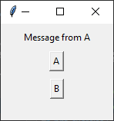
Data doorgeven aan de onclick-functie
from tkinter import * from functools import partial def onclick(message): label["text"] = message root = Tk() label = Label(master=root, text='Hello World', height=2) label.pack() buttonA = Button(master=root, text='A', command=partial(onclick, "Message from A")) buttonA.pack() buttonB = Button(master=root, text='B', command=partial(onclick, "Message from B")) buttonB.pack(pady=10) root.mainloop()
Importeer ‘partial’
Roep partial aan, geef de ‘onclick-functie’ en de gewenste waarden voor de parameters mee.
Notes:
Het komt regelmatig voor dat je meerdere buttons hebt waarvoor je vergelijkbare acties wilt uitvoeren, maar steeds net iets anders. Dan kan het handig zijn om één functie te schrijven (in plaats van 10 die heel erg op elkaar lijken), waarbij je aan de functie meegeeft op welke knop er is geklikt. In de functie bepalen of iets wel of niet uitgevoerd moet worden. Helaas kan je niet de haakjes achter onclick gebruiken, aangezien de functie dan bij het aanmaken van de Button (in bovenstaand voorbeeld) meteen zou worden uitgevoerd. De oplossing kan dan gevonden worden in de functie ‘partial’, die jouw functie en parameters ‘verpakt’ in een compleet nieuwe functie die pas wordt aanroepen bij een buttonklik. Zie voor meer info https://docs.python.org/3/library/functools.html#functools.partial

Slide 18
Layoutmanager pack()
In vorige voorbeelden gebruikten we pack() om widgets te plaatsen: entry.pack(padx=10, pady=10)
De pack()-methode is een van Tk's geometriebeheerders, die worden gebruikt om de relatieve positie van widgets binnen hun container te specificeren.
pack() bepaalt de exacte coördinaten voor je, gebaseerd op de volgende (optionele) parameters:
Optionele parameters | Mogelijke waarden
anchor | "n", "ne", "e", "se", "s", "sw", "w", "nw", or "center"
expand | Boolean, 0 or 1
fill | 'x', 'y', 'both', 'none'
ipadx / ipady | A distance (int)
padx /pady | A distance (int)
side | 'left', 'right', 'top', 'bottom'

Slide 19
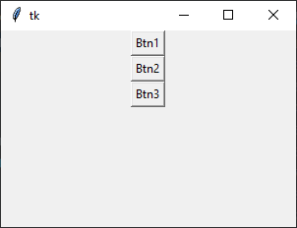
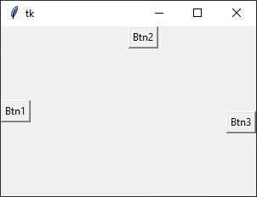
pack() & side
De standaard ‘side’=TOP: widgets met dezelfde side worden tegen elkaar geplaatst. Dat kan je veranderen:
from tkinter import * root = Tk() button1 = Button(master=root, text='Btn1') button1.pack() button2 = Button(master=root, text='Btn2') button2.pack() button3 = Button(master=root, text='Btn3') button3.pack() root.geometry("300x200") root.mainloop()
from tkinter import * root = Tk() button1 = Button(master=root, text='Btn1') button1.pack(side=LEFT) button2 = Button(master=root, text='Btn2') button2.pack() button3 = Button(master=root, text='Btn3') button3.pack(side=RIGHT) root.geometry("300x200") root.mainloop()

Slide 20
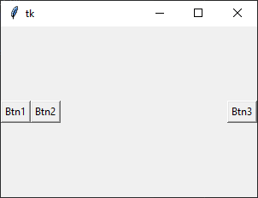
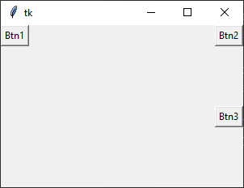
pack(), side & anchor
De ‘side’ parameter plaatst een widget links, rechts, boven (top) of onder (bottom).
Parameter ‘anchor’ bepaalt de locatie van de widget IN die side-positie (als daar ruimte voor is)!
from tkinter import * root = Tk() button1 = Button(master=root, text='Btn1') button1.pack(side=LEFT) button2 = Button(master=root, text='Btn2') button2.pack(side=LEFT) button3 = Button(master=root, text='Btn3') button3.pack(side=RIGHT) root.geometry("300x200") root.mainloop()
from tkinter import * root = Tk() button1 = Button(master=root, text='Btn1') button1.pack(side=LEFT, anchor="ne") button2 = Button(master=root, text='Btn2') button2.pack(anchor="e") button3 = Button(master=root, text='Btn3') button3.pack(side=RIGHT) root.geometry("300x200") root.mainloop()

Slide 21
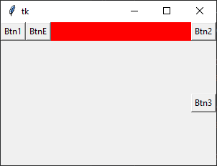
Frames
from tkinter import * root = Tk() button1 = Button(master=root, text='Btn1') button1.pack(side=LEFT, anchor="ne") top_frame = Frame(master=root, background="red") top_frame.pack(fill="x") button2 = Button(master=top_frame, text='Btn2') button2.pack(side=RIGHT) buttonE = Button(master=top_frame, text='BtnE') buttonE.pack(side=LEFT) button3 = Button(master=root, text='Btn3') button3.pack(side=RIGHT) root.geometry("300x200") root.mainloop()
Maar hoe krijg ik dan een extra button naast Btn2??
We hebben een soort ‘containers’ nodig – frames:
from tkinter import * root = Tk() button1 = Button(master=root, text='Btn1') button1.pack(side=LEFT, anchor="ne") button2 = Button(master=root, text='Btn2') button2.pack(anchor="e") button3 = Button(master=root, text='Btn3') button3.pack(side=RIGHT) root.geometry("300x200") root.mainloop()
top_frame

Slide 22
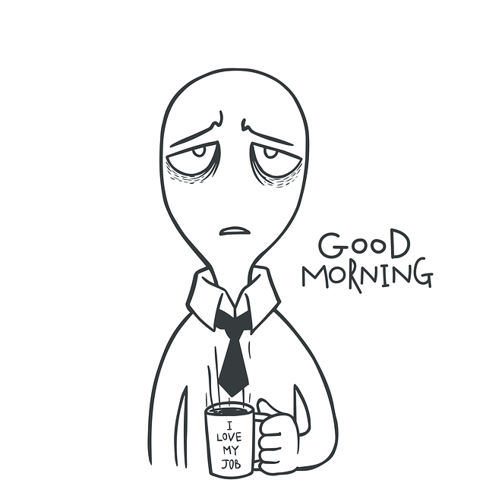
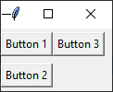
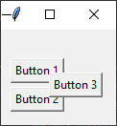
Layoutmanagers
Pack kan erg handig zijn voor..
Plaatsen van widgets in een van-boven-naar-beneden layout
Plaatsen van widgets naast elkaar
‘fill’ en ‘expand’ controleren waar een widget precies terechtkomt
Maar er zijn alternatieven:
De grid() layoutmanager
Verdeelt het window (of frame) in rijen en kolommen
De place() layoutmanager
Plaats een widget op exacte x- en y-coördinaten
Niet erg efficiënt of schaalbaar, widgets kunnen overlappen
Gebruik slechts één van deze managers voor alle widgets met dezelfde master!
Typical layoutmanager

Slide 23
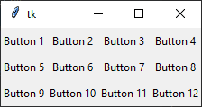
Layoutmanager grid()
Als je methode grid() gebruikt, wordt de master-widget in rijen en kolommen (een grid, dus) ingedeeld.
Elke cel van deze grid kan een widget bevatten:
from tkinter import * root = Tk() for row in range(3): for col in range(4): number = (col+1)+(row*4) label = Label(master=root, text=f'Button {number}')
label.grid(row=row, column=col, pady=4) root.mainloop()
Gebruik parameter rowspan en/of colspan om aan te geven hoeveel rijen of kolommen een widget moet beslaan!

Slide 24
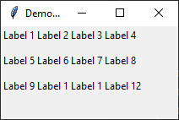

Layoutmanager place()
Met place(), geef je de exacte coördinaten van de linker bovenhoek van een widget aan!
Makkelijk, maar niet erg schaalbaar…
from tkinter import * root = Tk() for row in range(3): for col in range(4): number = (col+1)+(row*4) label = Label(master=root, text=f'Label {number}') label.place(x=col*40, y=row*30) root.geometry("210x110") root.title("DemoApp") root.maxsize(210, 110) root.mainloop()
Pas op voor overlap (Label 10/11).
Gebruik de windowmanager om title, maximum size, default size etc. in te stellen.

Slide 25
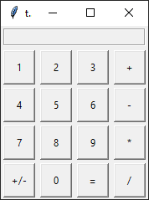
Oefening
Maak een GUI voor een eenvoudige rekenmachine:
Schrijf een functie die het label bijwerkt bij een number-button event.
Laat de rekenmachine… rekenen! (optional)

Slide 26
Opdracht(en)
Deze les:
Maak openstaande opdrachten af
Bestudeer de extra bronnen (zie ‘huiswerk’ bij deze les op Canvas)

